Slide 1
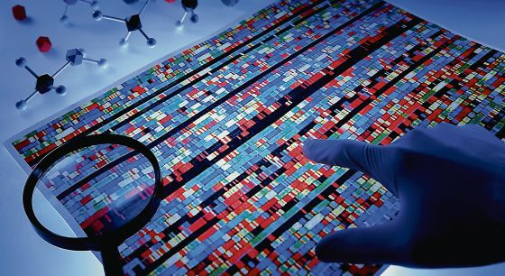
Profesor: Cristian Muñoz
Curso: 4to Medio
Unidad 1: Interacción célula y organismo.

Slide 2
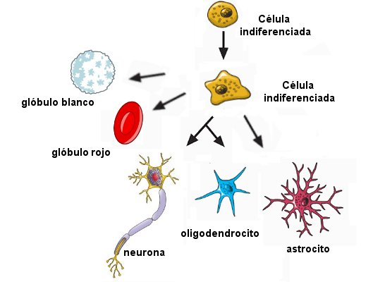
Clase 1: La diferenciación celular.
Proceso de cambiar de un tipo celular al siguiente

Slide 3
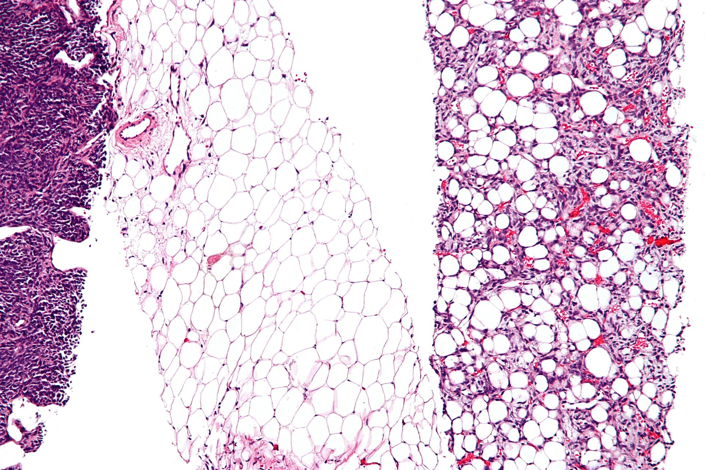
Microfotografía de un liposarcoma. Izq- desdiferenciado. Cent-Tejido adiposo benigno. Der-Diferenciado con vascularidad incrementada y lipoblastos.

Slide 4
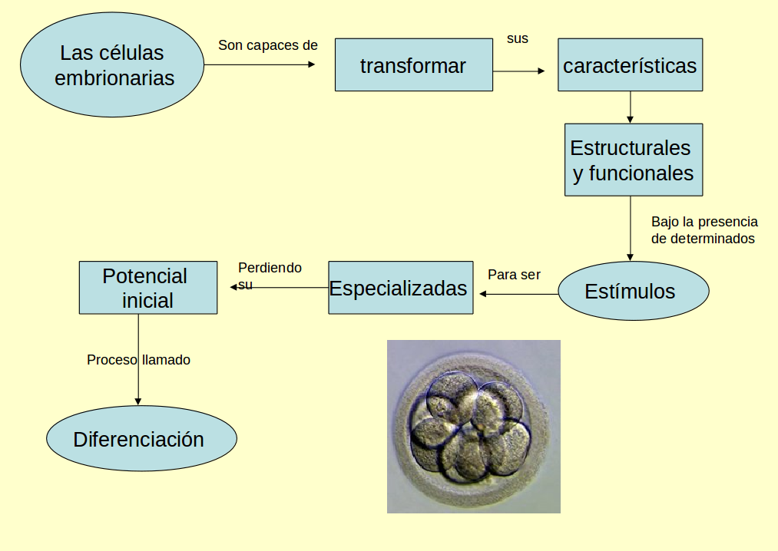

Slide 5
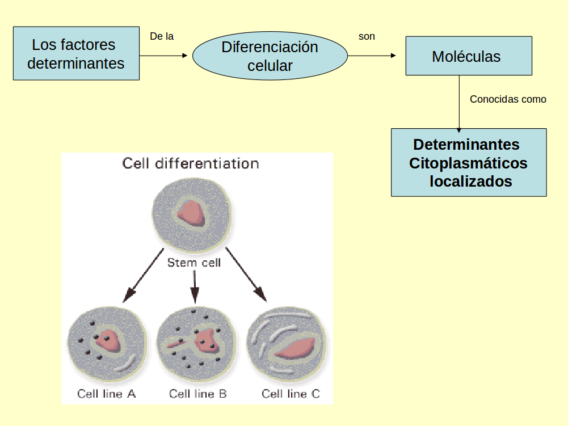

Slide 6
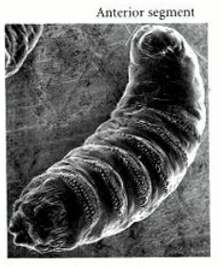
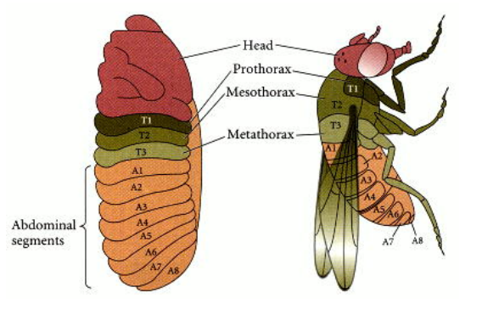
Estudios hechos en mosca de la fruta.
¿Sabemos que genes son los que controlan este patrón de desarrollo?
¿Que podríamos hacer con esta información?

Slide 7
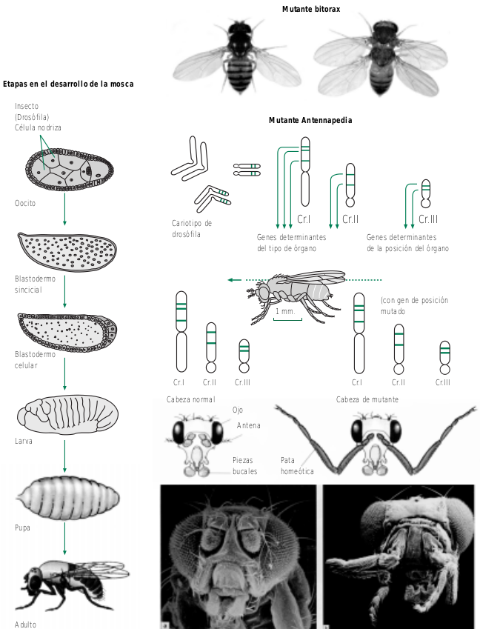
Desarrollo de la mosca drosóphila y algunos de sus genes homeóticos

Slide 8
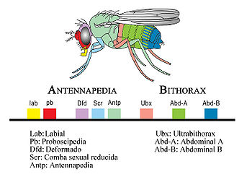
Genes homeóticos.
Los genes homeóticos son genes que participan en el desarrollo de los organismos y que determinan la identidad de los segmentos o partes individuales del embrión en sus etapas iniciales. La función normal de los genes homeóticos consiste en conferir a la célula identidad espacial o posicional inequívoca en diferentes regiones a lo largo del eje anteroposterior del cuerpo. Estos genes indican a la célula si forma parte de la cabeza, del tórax o del abdomen del individuo.

Slide 9
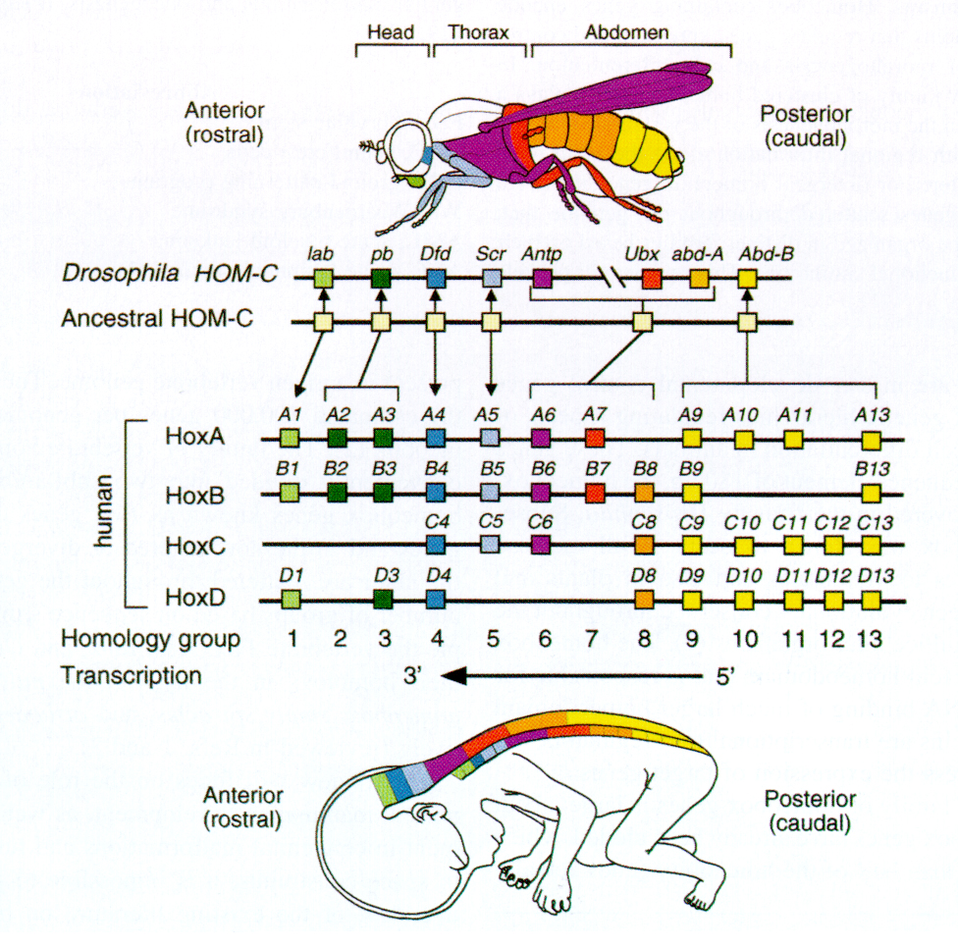
¿Que se puede obervar en la imagen?
¿Cuáles serían tus conslusiones?

Slide 10
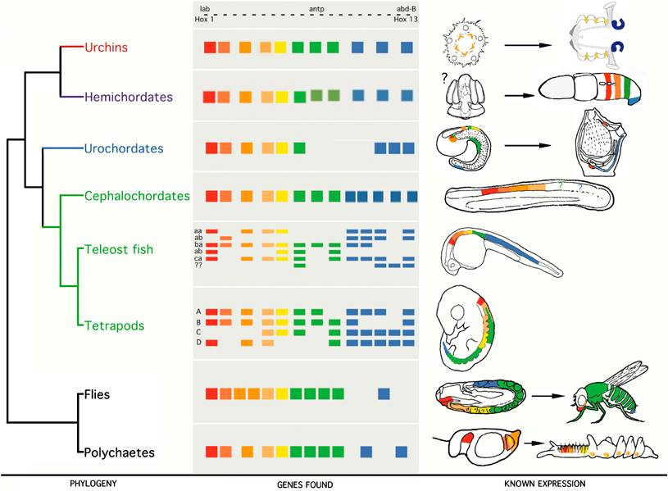
Evolución de los ejes corporales.

Slide 11
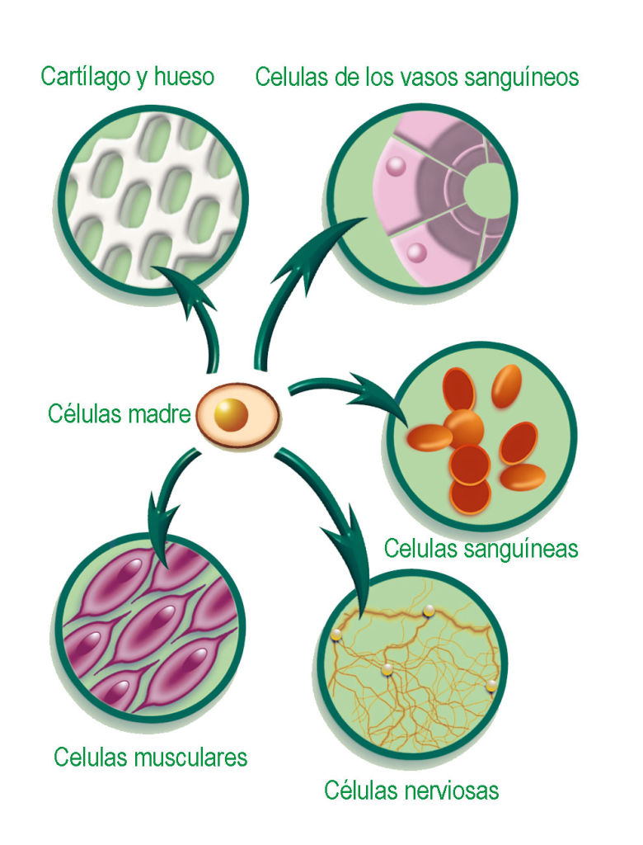
1.2 Diferenciación celular.
Investigar:
1- ¿Qué es una célula madre?
2- Algunos tipos celulares y sus características.

Slide 12
1.2 Reconocer la realción entre estructura y función en diversos fenotipos celulares.
Observan distintas muestras al microscopio óptico y teorizan sobre que función cumplirá cada célula dependiendo de la estructura que tengan.

